Slide 1
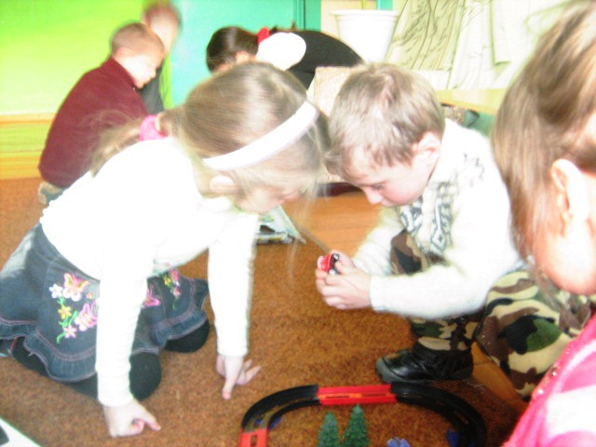
МБОУ «Чульская основная общеобразовательная школа» Родительское собрание в группе подготовки детей дошкольного возраста к поступлению в школу на тему: «Давайте знакомиться». Воспитатель: Генералова О.В. 2013г.

Slide 2
План проведения собрания
Вводная часть. Организация родителей, создание атмосферы доброжелательности и доверия.
Основная часть. Выступление воспитателя группы.
Разное.

Slide 3
Знакомство
Подсказка:
Анна-активная
Ольга – организованная, оптимистичная, образованная, опрятная
Катя – креативная, критичная, красивая
Ира – инициативная

Slide 4
Хвастовство
Подсказка:
моя Аня быстрее всех одевается
мой Саша самый аккуратный
мой Юра лучше всех считает
моя Даша самая послушная

Slide 5
Анкета для родителей
1. Считаете ли Вы необходимой совместную работу школы и семьи ?
2. Какие проблемы воспитания ребенка Вы хотели бы обсудить с педагогом?
3. Испытываете ли Вы трудности в общения воспитателями?
4. Каковы причины этих трудностей:
- недостаток знаний
- неумение вступать в диалог
- излишняя застенчивость, робость
- непонимание воспитателя
- другие
5. Какие мероприятия вы могли бы провести для своих детей совместно воспитателем?

Slide 6
РЕБЕНОК
ШКОЛА СЕМЬЯ

Slide 7
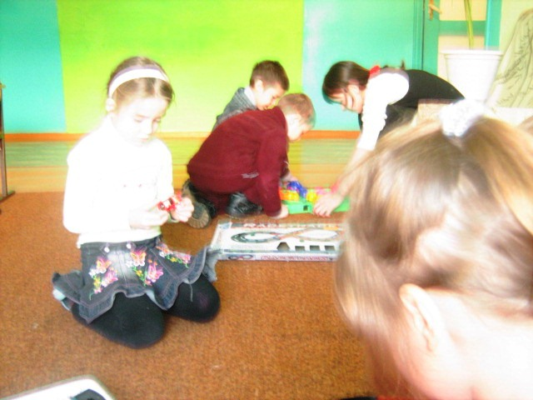
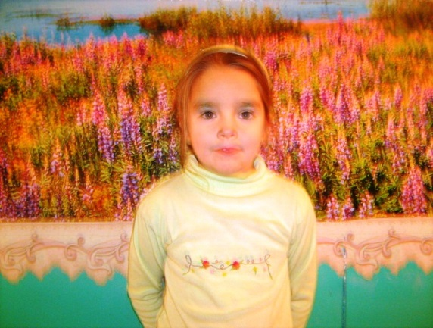
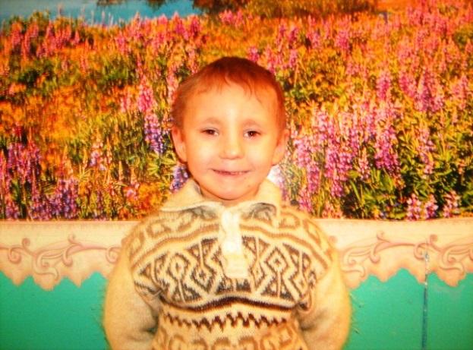

Slide 8
СПАСИБО
ЗА
СОТРУДНИЧЕСТВО

